Slide 1
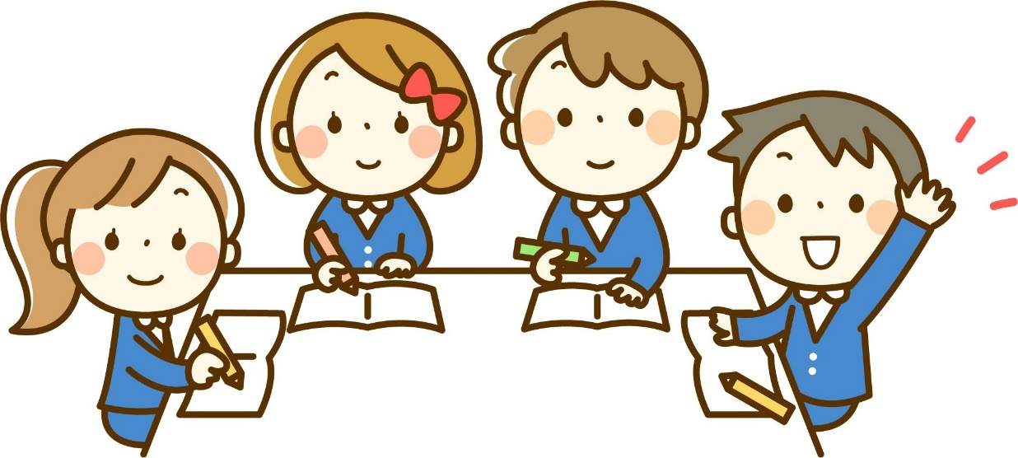
Ôn bài cũ

Slide 3
Ếch cốm
Có một hôm ếch cốm/
Tinh nghịch nấp bờ ao/
Mải rình bắt cào cào/
Quên sách bên bờ cỏ.//
Tới lớp cô hỏi nhỏ:/
Sách đâu ếch học bài?/
Cậu gãi đầu, gãi tai: /
- Thưa cô, em xin lỗi.//

Slide 4
CHÀO MỪNG CÁC CON ĐẾN VỚI TIẾT
TIẾNG VIỆT
Bài 59: ang ăng âng

Slide 5
TIẾT 1

Slide 6
1
Nhận biết
âng
ăng
ang
ăng
Vầng trăng sáng lấp ló sau rặng tre.

Slide 7
2
Đọc
ang
âng
ng
ăng
ng
ng

Slide 8
2
Đọc
ang
s
ang
sáng

Slide 9
Mình cùng thi tài!
Taïo tieáng môùi coù vaàn ang, ăng, âng

Slide 10
Mình cùng thi tài!
Taïo tieáng môùi coù vaàn ang, ăng, âng
trăng
M:
tr
ăng
trắng

Slide 11
2
Đọc
làng
rạng
sáng
bằng
rặng
vẳng
hẫng
tầng
vâng

Slide 12
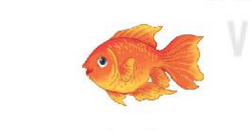
ang
cá
vàng

Slide 13
măng tre
ăng

Slide 14
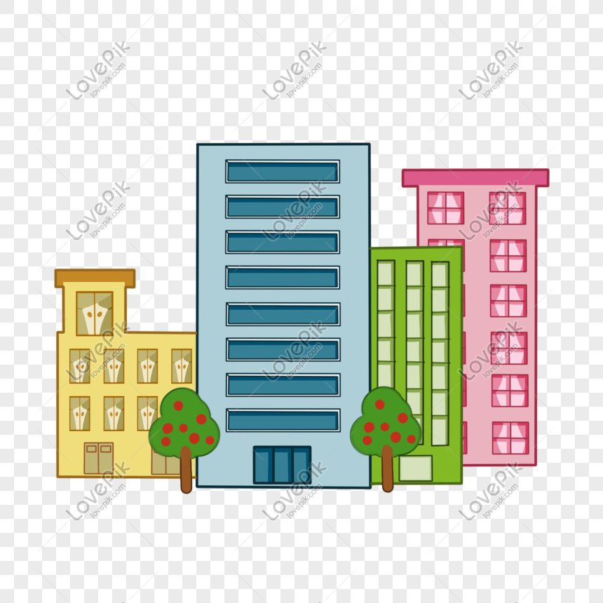
nhà tầng
âng

Slide 15
cá vàng
măng tre
nhà tầng

Slide 16
NGHỈ GIẢI LAO

Slide 17
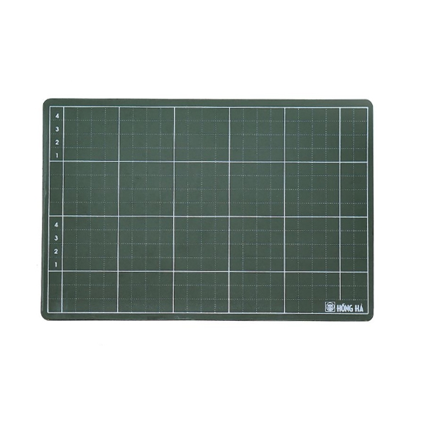
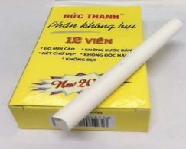
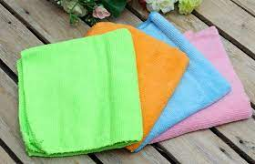
Viết bảng

Slide 18
TIẾT 2

Slide 19
Mèo con đi học
Hôm nay trời nắng chang chang
Mèo con đi học chẳng mang thứ gì
Chỉ mang một cái bút chì
Và mang một mẩu bánh mì con con.
Notes:
Chưa có hiệu ứng

Slide 20
Mèo con đi học
Hôm nay trời nắng chang chang
Mèo con đi học chẳng mang thứ gì
Chỉ mang một cái bút chì
Và mang một mẩu bánh mì con con.

Slide 21
Mèo con đi học
Hôm nay trời nắng chang chang/
Mèo con đi học chẳng mang thứ gì/
Chỉ mang một cái bút chì/
Và mang một mẩu bánh mì con con//.

Slide 22
Mèo con đi học
Hôm nay trời nắng chang chang

Slide 23
Mèo con đi học
Hôm nay trời nắng chang chang
Mèo con đi học chẳng mang thứ gì

Slide 24
Mèo con đi học
Hôm nay trời nắng chang chang
Mèo con đi học chẳng mang thứ gì
Chỉ mang một cái bút chì

Slide 25
Mèo con đi học
Hôm nay trời nắng chang chang
Mèo con đi học chẳng mang thứ gì
Chỉ mang một cái bút chì
Và mang một mẩu bánh mì con con.

Slide 26
Mèo con đi học
Hôm nay trời nắng chang chang
Mèo con đi học chẳng mang thứ gì
Chỉ mang một cái bút chì
Và mang một mẩu bánh mì con con.

Slide 27
ang
ăng
âng
làng
rạng
sáng
bằng
rặng
vẳng
hẫng
tầng
vâng
cá vàng
măng tre
nhà tầng

Slide 28
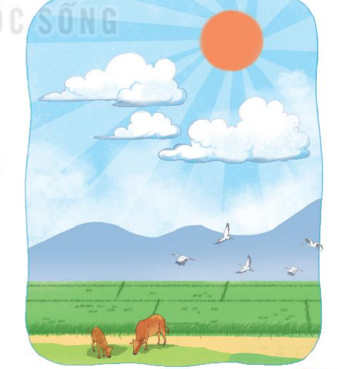
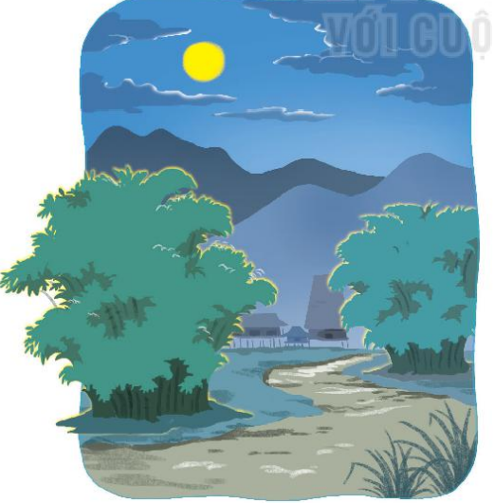
Mặt trăng và mặt trời
5
Nói

Slide 29
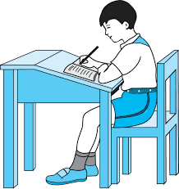
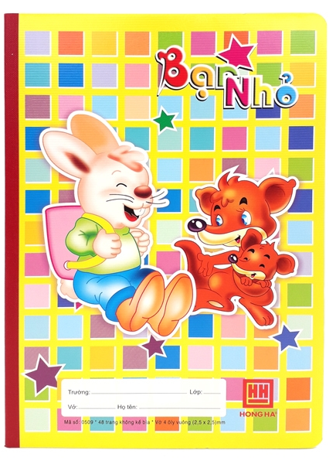
Viết vở

Slide 30
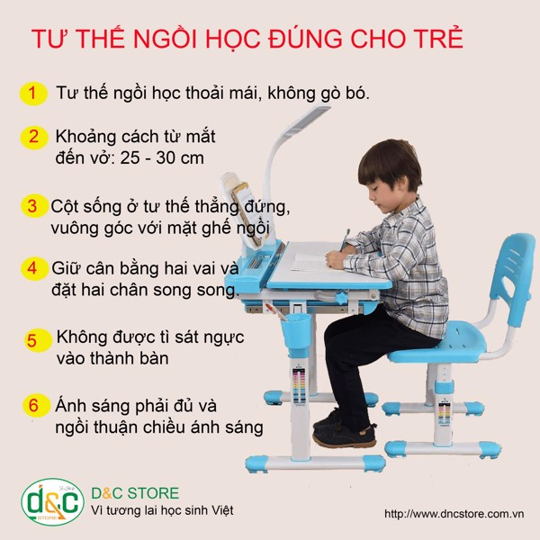

Slide 31
